Slide 1
БАЊЕ СРБИЈЕ

Slide 2
БАЊЕ СРБИЈЕ
СА ОКО 200 РЕГИСРОВАНИХ И ЈОШ ВИШЕ НЕРЕГИСТРОВАНИХ ТЕРМОМИНЕРАЛНИХ ИЗВОРА СРБИЈА ЈЕ ,,ЗЕМЉА БАЊА“.
ТЕРМОМИНЕРАЛНИ ИЗВОРИ СУ ЛЕКОВИТИ, А ТЕМПЕРАТУРА ВОДЕ МОЖЕ БИТИ РАЗЛИЧИТА.

Slide 3
БАЊЕ СРБИЈЕ
БАЊЕ СУ ВЕОМА ВАЖНЕ ЗА РАЗВОЈ ТУРИЗМА.
ЈОШ СУ СТАРИ РИМЉАНИ КОРИСТИЛИ ЛЕКОВИТЕ ИЗВОРЕ ЗА ЛЕЧЕЊЕ ПОЈЕДИНИХ БОЛЕСТИ.

Slide 4
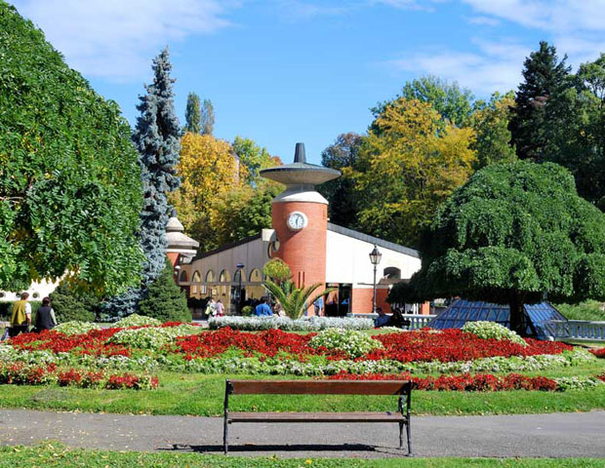
ВРЊАЧКА БАЊА
ЈЕ НАША НАЈПОСЕЋЕНИЈА БАЊА.
НАЛАЗИ СЕ ИЗМЕЂУ ПЛАНИНЕ ГОЧ И ЗАПАДНЕ МОРАВЕ, КОД ТРСТЕНИКА.

Slide 5
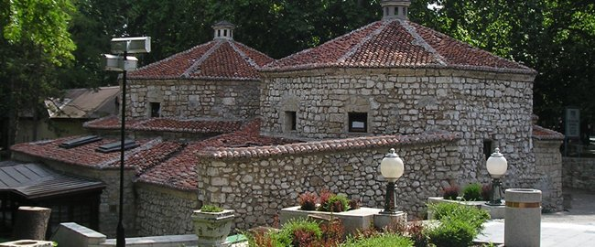
СОКОБАЊА
НАЛАЗИ СЕ ИЗМЕЂУ ПЛАНИНЕ РТАЊ И ОЗРЕНА.

Slide 6
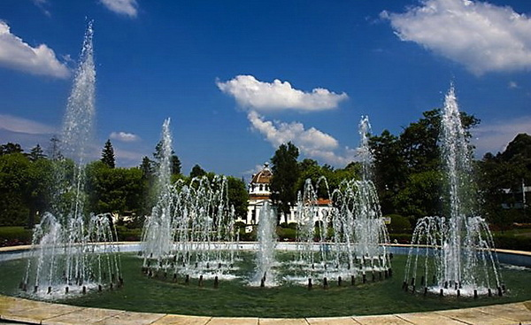
БУКОВИЧКА БАЊА
НАЛАЗИ СЕ У АРАНЂЕЛОВЦУ.

Slide 7
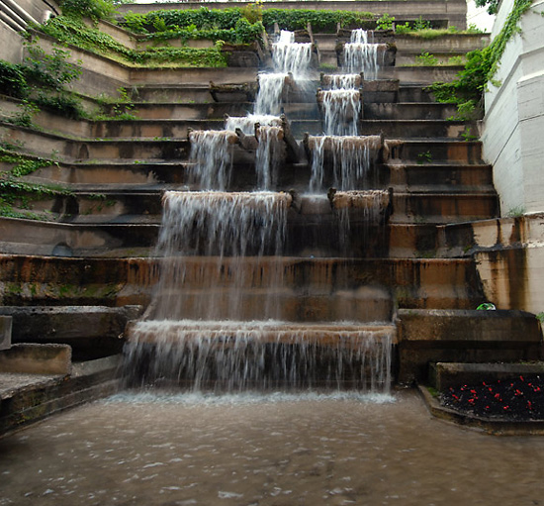
НИШКА БАЊА
НАЛАЗИ СЕ КОД ГРАДА НИША.

Slide 8
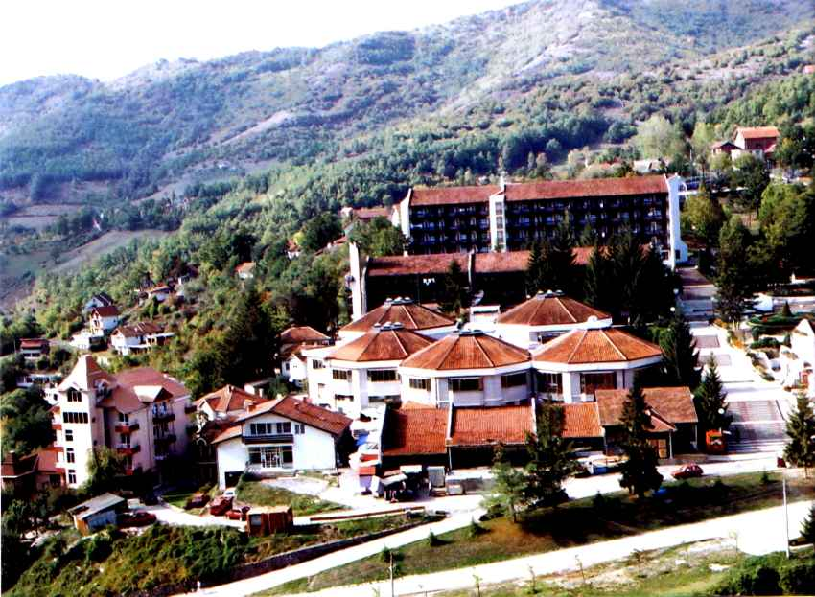
ПРОЛОМ БАЊА
НАЛАЗИ СЕ КОД КУРШУМЛИЈЕ НА ПЛАНИНИ РАДАН.

Slide 9
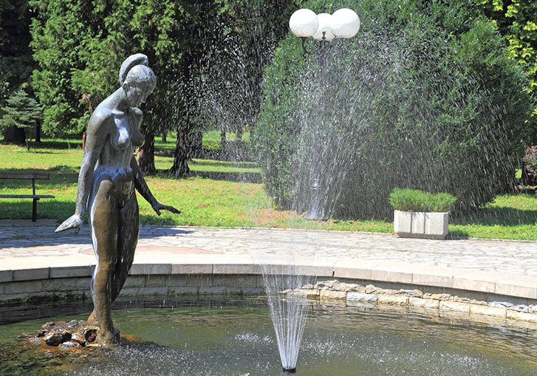
МАТАРУШКА БАЊА
НАЛАЗИ СЕ КОД КРАЉЕВА .

Slide 10
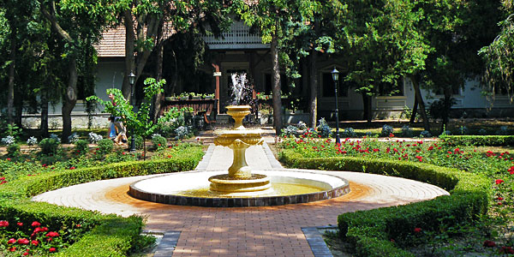
БАЊА РУСАНДА
НАЛАЗИ СЕ КОД ЗРЕЊАНИНА . ПОЗНАТА ЈЕ ПО ЛЕКОВИТОМ БЛАТУ.

